Slide 1

投資資訊部-幹部會議報告
2020/07/07
機密等級:密

Slide 2
議程
專案經理報告
課務報告

Slide 3
專案經理報告
報告人：葛展宇 經理

Slide 4
放款管理系統專案里程碑追蹤表
委外專案 |  | 工作 項目 | 需求訪談階段 |  | 開發階段 | 系統測試階段 |  |  |  | 結案
投入 人力 | 專案 期間 |  | 業務功能 差異分析 | 需求訪談 | 系統開發 單元測試 | SIT | UAT | 平行 演練 | 上線 啟用 | 驗收
IT 4人 User 4人 | 24個月 | 預計 產出 | 差異分析報告 | 規格書 (URS,SRS) | 單元測試 報告 | SIT計畫/ 測試報告 | UAT計畫/ 測試報告 | 平測試報告 | 上線計劃/上線 | 原始碼
 |  | 完成日 | 108/ 8/30 | 108/ 12/31 | 109/ 06/30 | 109/ 9/30 | 109/ 12/31 | 110/ 3/31 | 110/ 4/30 | 110/ 6/30
 |  | 工作 項目 | 資料清理階段 |  |  |  |  | 預計 | 37.51%
廠商 10~ 15人 |  |  | 轉換規劃 | 轉換訪談 | 轉換開發 測試 |  | 轉換 平行演練
 |  | 預計 產出 | 轉換計劃書 | 轉換規格 | 轉換測試報告 |  | 轉換驗證
 |  |  |  |  |  |  |  | 實際 | 31.67%(SPI:0.84)
 |  | 完成日 | 108/ 10/31 | 109/ 6/30 | 109/ 11/30 |  | 109/ 12/31
說明 | 資料轉換進度：新系統122個 Table 之 Data Mapping 已於4/1完成。(AS400轉入305個，債協轉入11個 )，轉換程式預計開發70支，已完成70支。 業務功能開發進度：7/3 總進度：預計600支，已完成 581支，完成比：96.83%。另5支已完成80%未列入進度計算。 硬體採購原定3/31完成(預算500萬元): 預計與本部規劃之EOS採購預算(450萬)合併執行。EOS採購第二次議價於6/11完成，已請系部盡速提出採購案。借用現有設備環境於6/20完成。協助廠商建置7/7前完成(資系審查安裝Scrip中預計下周7/13-7/15安裝DB，7/15-7/18轉入月底備份)。 驗測環境：DB環境(500G)。AS400 Table Schema 已轉入Oracle，4/10將400測試DB(1140 tables)所有資料轉入。AP環境設定4/17完成，每周更新程式上版。 資料驗證: 人工補齊部分目前由放款部盤查中。邏輯驗證已於108年9月以人工試算比對完成驗證。
Notes:
108/04 ~ 119/03 : 專案24個月:
前12個月2.5人FTE = 30人月 (訪談，SA SD )
後12個月5.5 FTE =66 人月 投入(含資料清理)

Slide 5
專案目前進度–業務功能開發
 | 功能 | 2、3月 | 4月 | 5月 | 6月 | 總計 | 完成 (預計/實際)
業務功能 | 1.顧客管理作業 | 13/13 |  |  | 2/2 | 15 | 15/15
 | 2.業務作業 | 12/12 | 42/42 | 2/2 | 19/17 | 75 | 75/73
 | 3.帳務作業 | 16/16 | 8/8 | 6/6 | 10/9 | 40 | 40/39
 | 4.批次作業 |  | 5/5 |  | 56/56 | 61 | 61/61
 | 5.管理性作業 | 5/5 | 20/19 | 25/23 | 19/17 | 69 | 69/64
 | 6.共同作業 | 26/26 | 23/23 | 14/14 | 14/13 | 77 | 77/76
 | 8.遵循法令作業 | 20/20 | 17/17 | 3/1 | 13/6 | 53 | 53/44
 | 預計/實際 | 92/92 | 115/114 | 50/46 | 133/120 | 390 | 390/372
報表與 外部功能 | 7.外部系統 |  |  | 11/11 | 51/51 | 62 | 62/62
 | 9.報表作業 |  |  | 47/47 | 89/89 | 136 | 136/136
 | 預計/實際 |  |  | 58/58 | 140/140 | 198 | 198/198
系統功能 | 10.系統iFX |  |  |  | 4/3 | 4 | 4/3
 | 11.系統iTX |  |  |  | 8/8 | 8 | 8/8
 | 預計/實際 |  |  |  | 12/11 | 12 | 12/11
說明 | 放款新系統功能數: 600，至7/3 總進度：預計600支，已完成581支，完成比：96.83%。 程式總數:6/20程式數(總數/新增/異動：2443/241/676)。7/3程式數(總數/新增/異動：2748/305/968 )。 業務功能：7/3進度（預計/實際：390/372支；95.38%）;開發完成度達80%者（待共用模組與批次作業功能）：4支 報表與外部系統:增調三名人員開發，5/15到位負責開發198支。7/3進度（198/198支；100%） 系統iFX/系統iTX：7/3進度（12/11支；91.67%）。達80%者：1支
Notes:
因增加法催紀錄及債務協商兩大項目(68支)，導致原訂開發時程壓縮，其中JCIC報送已完成37支。
改善方案 :
報表(135支)與外部系統(63支)，增派3名程式人員專責開發，預計5月中到位。
原訂5月份進度(181支)，可增加6月份開發時間至6月底全部完成(5月完成89；6月完成92)。
原訂4月底進度(206支)，已完成169支，因需使用之共用模組與批次作業功能尚未完全開發完，故未列入統計40支，將以加班方式完成。

Slide 6
專案目前進度–資料轉換
程式預定完成日
 | 3月 | 4月 | 5月 | 6月 | 總計
名稱
共同作業 | 12 |  |  | 1 | 13
批次作業 | 9 |  |  |  | 9
帳務作業 | 5 |  |  |  | 5
業務作業 | 21 |  |  |  | 21
管理性作業 | 8 | 9/9 |  |  | 17
遵循法令作業
顧客管理作業 | 4 |  | 1 |  | 5
總計 | 59/59 | 9/9 | 1/1 | 1/1 | 70
單測預定完成日
 | 4月 | 5月 | 6月 | 總計
名稱
共同作業 | 12/12 |  | 1/1 | 13
批次作業 |  | 9/9 |  | 9
帳務作業 |  | 5/5 |  | 5
業務作業 |  | 13/13 | 8/8 | 21
管理性作業 |  | 8/8 | 9/9 | 17
遵循法令作業
顧客管理作業 | 4/4 |  | 1/1 | 5
總計 | 16/16 | 35/35 | 19/19 | 70
說明 | 5/29 新增[客戶交互運用檔] : 原客戶交互運用資料在[客戶資料主檔]中，考量子公司擴充所需，將轉為獨立Table。 6/05新增[會計借新還舊檔] : 原規劃借新還舊保留於會計明細中，但配合批次作業另獨立一個Table。 客戶戶籍地通訊地地址切割:舊系統地址為單一欄位且無明確填寫規範，新系統將分為縣市、鄉鎮區、地段、路名、巷、弄、號、樓等欄位。現正檢視資料更新轉換程式。 預定於Oracle安裝後轉入2020/6/30備份資料(月底備份還晶環境)。
Notes:
轉換程式開發：
1.AS400=>原格式匯入ORACLE資料庫=>轉換程式=>轉匯入新系統資料庫。
2.確認轉換過程是否正常，匯入失敗時即時處理並修改轉換程式。
3.管理性作業(9支)為催收資料已完成程式撰寫，檔案資料5/15提供。
4.
單元測試：
1.依Mapping Table規則進行逐一欄位檢查。
2.列出檢查錯誤之資料。
3.討論錯誤案例之處理方式。
單元測試目前狀況：
1.AS400第一輪匯入資料為測試資料，於檢視檢核表時發現許多錯誤為測試資料導致，
現已申請正式資料進行第二輪匯入資料中。
2.催收系統資料，5/15已匯入新系統資料庫。
108/04 ~ 119/03 : 專案24個月:
前12個月2.5人FTE = 30人月 (訪談，SA SD )
後12個月5.5 FTE =66 人月 投入(含資料清理)

Slide 7
程式開發進度統計表

Slide 8
進度改善說明-1
功能數:600，至6/30總進度：預計600支，完成550支，91.66%。
功能數:600，至7/03總進度：預計600支，完成581支，96.83%。
項 目 | 改 善 說 明
業務功能 | 6/30：預計/實際：390/364支；93.33%；完成80%者：11支 7/03：預計/實際：390/372支；95.38%；完成80%者：4支
功能9報表作業 功能7外部系統 | 6/30：預計/實際：198/175支；88.38%；完成抓檔邏輯：0支 7/03：預計/實際：198/198支；100%；完成抓檔邏輯：0支
iFX/iTX： | 6/30：預計/實際：（12/11支；91.67%）。達80%者：1支 7/03：預計/實際：（12/11支；91.67%）。達80%者：1支
硬體採購 | 硬體採購原定3/31完成(預算500萬元): 改於本部EOS採購(450萬)完成後執行。EOS採購第二次議價已於6/11完成，故無法於修訂後之6/30前到貨。已請廠商報價並預計於下周(7/3)提出請採購單，廠商尚未提出報價。 已於6/9向資系部申請調用現有設備(300GB)至採購到貨，安裝ORACLE 19C以便進行7月預定之SIT測試與最近2年資料試轉(借用空間不足)。資系部於6/20提供，現由廠商協助建置放款系統(7/7完成)。預計於資系部審查安裝步驟後預計下周7/13-7/15安裝DB，7/15-7/18轉入月底備份。
Notes:
房貸專員業績統計作業：因耗費較多時間研究原作業方式，上週已開始本作業的開發工作，落後部分將加班趕工。
債務協商作業：因其中帳務作業的規格比預期複雜，落後部分將加班趕工。

Slide 9
進度改善說明-2
報表已開發完成，待資料庫轉入後將細部檢驗資料正確性。
9.報表作業 | 報表 | 交易介面 | (預計/實際) 總計
1.關帳報表 | 6/6 | 5/5 | 11/11
2.隨機報表 | 19/19 | 15/15 | 34/34
3.日報 | 5/5 | 1/1 | 6/6
4.月報 | 70/70 | 2/2 | 72/72
5.季報 | 5/5 | 1/1 | 6/6
6.半年報 | 1/1 | 1/1 | 2/2
7.年報 | 4/4 | 1/1 | 5/5
總計 | 110/110 | 26/26 | 136/136
Notes:
房貸專員業績統計作業：因耗費較多時間研究原作業方式，上週已開始本作業的開發工作，落後部分將加班趕工。
債務協商作業：因其中帳務作業的規格比預期複雜，落後部分將加班趕工。

Slide 10
進度改善說明-3
單測報告報告書製作完成比例59.23% |  |  | 預定完成日
業務功能 | 總計 | 完成(預計/實際) | 109/7/10 | 109/7/17
1.顧客管理作業 | 15 | 15/11 | 4
2.業務作業 | 75 | 75/48 | 27
3.帳務作業 | 40 | 40/24 |  | 16
4.批次作業 | 61 | 61/19 |  | 42
5.管理性作業 | 69 | 69/40 | 22 | 7
6.共同作業 | 77 | 77/45 | 32
8.遵循法令作業 | 53 | 53/44 | 4 | 5
總計 | 390 | 390/231 | 89 | 70
單測報告報告書製作完成比例87.88% |  |  | 預定完成日
業務功能 | 總計 | 完成(預計/實際) | 109/7/10 | 109/7/17
7.外部系統 | 62 | 62/38 |  | 24
9.報表作業 | 136 | 136/136
總計 | 198 | 198/174 |  | 24
單測報告報告書製作完成比例0% |  |  | 預定完成日
業務功能 | 總計 | 完成(預計/實際) | 109/7/10 | 109/7/17
10.系統iFX | 4 | 4/0 |  | 4
11.系統iTX | 8 | 8/0 |  | 8
總計 | 12 | 12/0 |  | 12
7/3 尚未完成19項功能
目前狀況 | 功能
預計7/10完成 | 8/0
缺產表功能7/6已完成 | 1/1
缺測試資料，預計7/10完成 | 6/0
目前測試中7/10完成 | 4/3
至7/7止未完成15項功
Notes:
房貸專員業績統計作業：因耗費較多時間研究原作業方式，上週已開始本作業的開發工作，落後部分將加班趕工。
債務協商作業：因其中帳務作業的規格比預期複雜，落後部分將加班趕工。

Slide 11
進度改善說明-3
7/3 尚未完成19項功能
單測報告報告書製作完成比例56.15%
業務功能 | 總計 | 完成(預計/實際)
1.顧客管理作業 | 15 | 15/11
2.業務作業 | 75 | 75/48
3.帳務作業 | 40 | 40/24
4.批次作業 | 61 | 61/19
5.管理性作業 | 69 | 69/40
6.共同作業 | 77 | 77/33
8.遵循法令作業 | 53 | 53/44
總計 | 390 | 390/219
單測報告報告書製作完成比例82.32%
7.外部系統 | 62 | 62/27
9.報表作業 | 136 | 136/136
總計 | 198 | 198/163
目前狀況 | 功能
7/10完成 | 8
缺產表功能預計7/6完成 | 1
缺測試資料，預計7/10完成 | 6
目前測試中7/10完成 | 4
Notes:
房貸專員業績統計作業：因耗費較多時間研究原作業方式，上週已開始本作業的開發工作，落後部分將加班趕工。
債務協商作業：因其中帳務作業的規格比預期複雜，落後部分將加班趕工。

Slide 12
合約罰則
重要履約項目逾期違約金：乙方應依交付項目及付款排程表交付甲方各階段之交付項目，並經甲方審查認可，違者依該附件之逾期罰則計罰。如乙方未依該附件交付各項目，致甲方延誤測試或驗收，或乙方違反、未善盡本合約各條款之責任與義務而致延誤者，乙方應依該附件約定之金額支付甲方違約金。
整體上線逾期違約金：乙方未依本合約約定時程完成標的物之整體系統上線，或因乙方違反、未善盡履行本合約各條款之責任與義務而導致標的物之整體系統上線延誤者，如有可歸責於乙方者，每逾1日應按日計罰，支付甲方本合約總價金之0.1% (即15,800元整)之金額為逾期違約金，以合約金額為罰款上限。
其它違約金：乙方於下列情況，接獲甲方書面或電子郵件通知日後5日內應完成更新或補正，逾期仍不改善時，每逾1日，乙方應支付甲方新臺幣15,800元整為違約金，按日計罰至完成更新、補正之日。如下述情況涉及安裝測試時，則按日計罰至安裝測試合格之日：
乙方無法依本合約之時程提供規劃作業或必要文件(標的物或服務)連續達5日以上，或提供標的物品質有瑕疵時。
標的物之一部或全部無法使用或無法符合本合約第二○條之保證時。
乙方違反、未善盡履行本合約各條款之責任與義務，造成甲方損害時。
延遲單日罰則為$15,800元。
延遲30日為15800*30=$474,000元
Notes:
房貸專員業績統計作業：因耗費較多時間研究原作業方式，上週已開始本作業的開發工作，落後部分將加班趕工。
債務協商作業：因其中帳務作業的規格比預期複雜，落後部分將加班趕工。

Slide 13
專案加班統計

Slide 14
專案經理報告 IFRS17專案
報告人：陳欣怡 經理

Slide 15
IFRS17保險合約【壽險資訊部】
計算引擎本期進度及專案參數監控值
10901~10906 10901~10907 |  | 10907~10912 10908~11008 |  |  | 11001~11010 11001~11102 |  |  | 11011~11012 11102~11109
成案前準備 |  | 需求訪談、需求確認 |  |  | 系統開發、系統測試 |  |  | 使用者測試 上線訓練、上線
項次 | 項目 |  | 預期 | 實際 |  | 進度差異 | 工期百分比 |  | SPI
1 | 本期進度(%) |  | -- | -- |  | -- | -- |  | --
2 | 前期進度 (%) |  | -- | -- |  | -- | -- |  | --
說明
【狀況說明】 10901~10906進行內部教育訓練，課程表安排如附件 教育訓練課程暫停一個月，自六月重新開始上課 BRA文件： 4/16與數理部、會計部進行BRA討論 自5/11開始進行調整，已於5/21修改完畢並送交數理部檢視，數理部已於5/29完成簽署。 於6/11已與谷本協理進行BRA內容檢視。 4/23完成FPA初版討論 4/30進行高階WBS之任務項目討論 5/4、5/7進行高階WBS時程討論，並完成初版高階WBS時程。 成案簡報已於5/22完成初版，6/8專案課第一次退件，於6/15重新送審通過，6/29已召開成案會議。

Slide 16
IFRS17保險合約【壽險資訊部】
IFRS17系統調整專案(核心+決算區)專案-成案前進度報告 報告日期：2020/07/07
NO | 專案名稱 | 追蹤 日期 | BRA、成案、簽呈、選商、合約階段
 |  |  | BRA | 成案 | 簽呈 | 選商 | 選商 | 合約 | 啟動
 | 專案起訖 |  | 業務需求確認書 | 成案簡報 | 成案簽呈 | RFP寄出 | 議價完成 | 合約用印 | 專案啟動
1 | 核心+決算區 專案 | 預定 | 2020/9/18 | 2020/9/25 | - | - | - | - | 2020/9/30
 |  | 完成日
 |  | 實際
 |  | 完成日
 | 專案狀態說明 | 【狀況說明】 現行核心系統替換後，舊機方可供中介層(測試區) 使用，預計6月完成替換。 6/22資系部提出是否可配合核心資料庫升級，延至10月提供環境：評估中。 BRA撰寫：核心調整撰寫進度35%、中介層撰寫進度35% 調整BRA第二章需求說明，並於7/6轉寄給精算、會計使用者確認內容。

Slide 17
IFRS17保險合約【數理部】
IFRS17第二階段顧問案
專案狀態說明 | Prophet升級案於108/12/17董事長已簽准，109/1/15補簽硬體設備簽呈。 設備簽呈3/13董事長已簽准。 已通知資系部進行採購，期望設備於7月到位 4/22 file server規格已確認，並於4/30收到廠商報價單。 5/4請購申請單已送出，5/11完成簽核程序 5/20總務部以簽呈無載明選用哪一家設備，且議價會議未達三間廠商而拒絕議價，待廠商家數完備後再重新安排議價。 於6/11已完成議價，6/23資系部已請瑞泰下單。 第二階段顧問案： 請購簽呈2/25董事會已核准、採購簽呈3/27董事會已核准 4/8完成議價，得標廠商：建置案-PWC、導入案-Deloitte 與得標廠商完成合約簽訂：deloitte預計7月中完成、PWC預計7月底完成。 Deloitte： (1)7/6已請數理部將final版會辦法務徵詢其意見； 若法務無其他意見，將請Deloitte進行用印程序。 PWC： (1)7/2數理部提供調整後之版本，待顧問確認內容後，會法務徵詢意見

Slide 18
IFRS17保險合約【投資資訊部】
會計資訊系統專案關鍵里程碑追蹤表 |  |  |  |  |  |  |  |  |  |  | 報告日期：109/07/07
專案名稱 | 追蹤 日期 | BRA階段 |  |  |  |  | PM_選商、議價、締約階段
 |  | 啟動日 | 完成日 | 成案 會議 | 簽呈 核准 | 專案 申請 完成 | 提出 RFP | 廠商提出建議書 | 廠商 評選 | 通過 議價 |  | 締約 完成 | 專案 啟動
專案起訖
會計資訊系統 108/5~114/3 | 預定日 | 5/27 | 7/29 10/9 | 8/30 11/29 | 9/30 11/29 | 10/25 109/3/27 | 10/1 109/3/10 | 10/29 109/7/17 | 11/22 109/7/22 | 12/6 109/7/24 |  | 109/2/21 109/9/25 | 109/3/6 109/10/8
 | 實際日 | 4/26 | 10/15 | 12/09 | 109/2/21 | 109/3/25 | 109/3/20
專案狀態說明 | 紙本簽呈已於2/21經董事長核准 BRA、RFP文件需增加MIS報表的部份，與會計課討論後2/27完成調整。 3/9 PWC分享資訊：IASB確定將於109年度中確認對IFRS17的最終修訂計畫。 3/10壽險公會通知，保險局於109/3/9召開的第7次追蹤會議決定採納本會先前提報該局之修正時程： 資訊蒐集相關系統之調整或建置可延後一年至2021年12月完成。 5/25公會通知：依第19次會議決議，負債相關計算模型及系統(含總帳系統)建置延至2023年年底完成。 IASB於3/17宣布IFRS17生效日延後至112年1月1日施實【第二次延期】 公司目前的執行計畫除會計部因人力投入的問題，將IFRS17 Subledger啟動時程延後5個月至110/06執行外，其餘時程維持不變。 3/23專案申請單填寫完畢，完成資訊長簽核並於3/25送交專案課，3/31開立專案網站完成。 3/20已提供RFP給廠商，4/13 PWC、EY已如期繳交建議書，IBM於建議書繳交當日臨時表示不參與投標。 4/17已緊急通知另外二間廠商取消4/20報價單之提供 4/15、4/17與IBM討論需求內容及專案範圍，最終於4/20正式通知退出廠商遴選 4/21已與SAS進行洽談，4/28 SAS已回覆無參加意願 4/23已與RNA進行洽談，4/28 RNA已回覆無參加意願 4/23 請Oracle協助詢問KPMG意願，5/17回覆有投標意願。 5/05已與DXC進行洽談，5/11回覆有投標意願。 5/18更換廠商的簽呈已寄給資訊長，依資訊長審閱意見調整完畢後，於5/21已送出簽呈。 6/5經管會中黃總經理提出的疑問，於6/8已依資訊長建議出具中間報告。 6/9資訊長向黃總經理報告說明，6/14補齊中間報告金控長官簽署後，6/14呈董事長簽核中。 6/29收到董事長已簽准之通知。 7/3(五)已與廠商召開溝通會議：專案時程調整、會計師協助範圍、報價應涵蓋項目…等後續議價事宜。 請廠商於7/17繳交建議書及報價

Slide 19
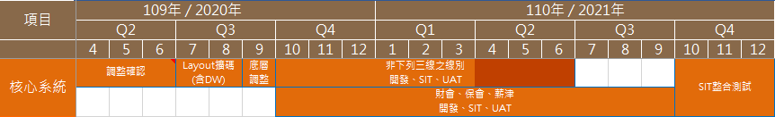
IFRS17保險合約【投資資訊部】
會計資訊系統專案關鍵里程碑追蹤表 |  | 報告日期：109/07/07
專案狀態說明 | 盤點科目長度及傳票介面調整各系統影響性，預計2/21完成盤點 帳務規則調整內容： 長度調整：會計科目由8碼改為10碼、傳票號碼由10碼改為12碼、傳票摘要由30碼改為80碼 預計新增IFRS17群組(15碼)：增加此欄位會造成傳票明細資料增量，傳票層是否要擴增此欄位尚待會計部與第二階段顧問確認，故尚未進行系統盤點。 調整內容盤點(不含利害關係人、IFRS17群組)，2/26盤點結果彙總如下： 核心新契約E投保、新契約登打、保經代、再保、契變-非傳統，共5線無影響 3/24非核心調整人月已扣除放款AS400(15.95人月) 新放款帳務系統增加控制碼，於111/1/1進行8碼、10碼切換 若新系統未能如期上線，將調整AS400傳票產出作業以符合10碼規則 3/23核心帳務規則調整時程預計如下： 6/10壽資10線的調整完成日最晚可延至110/6外，其餘時程依原訂時程執行。 6/29新DW上線時程延至8 月中，故DW調整由9月開始，已與數資部約定以9/25為上版目標 109年04-06月： 4/17確認核心帳務功能保留項目：於4/30已完成 5/22確認調整內容：會計部於5/8月結後開始確認，確認進度100% 6/30完成調整時程安排 109年07-08月：Layout擴碼(含DW)、科目設定檔擴欄位、初版10碼科目資料導入 7/6已通知核心各線負責人配合調整Layout 109年09月：新增科目控制開關及科目取碼規則、傳票編碼規則、底層帳務模組等調整 109年10月：各線可開始動工調整 110年10月：SIT科目控制碼切為2-科目10碼，進行整合測試三個月
類別 | 影響功能數 | 調整人月 | 類別 | 影響功能數 | 調整人月
核心 | 179 | 78.1 | 非核心 | 97 | 47.63

Slide 20
IFRS 17保險合約【投資資訊部】
IFRS 17 預算暨費用系統調整專案關鍵里程碑追蹤表 |  |  |  |  |  |  |  |  | 報告日期：109/7/7
專案名稱 | 里程碑 | 需求收集 | BRA | 成案簡報 | 專案啟動 | 需求訪談分析 | 系統設計 | 開發 | SIT | UAT | 程式上版 | 專案結案
專案起迄
IFRS 17 預算暨費用系統調整 | 預計完成日 | 109/6/30 | 109/9/30 | 109/10/23 | 109/10/30 | 110/5/31 | 110/8/30 | 111/2/28 | 111/5/31 | 111/8/31 | 111/10/03 | 114/3/31
108/5~114/3/31 | 實際完成日 | 109/6/30
專案狀態說明 | 需求收集 於108/5/10~108/8/28召開10場需求收集會議 審計課於108/10/23會議中回覆，將兩層式架構，改回一層式 費用分類： 於108年10月召開4場費用分類會議 預定109/6/30完成系統相關功能盤點，盤點範圍如下： 兩套帳架構系統調整範圍確認 確認費用分類規則 於108/12/12開始盤點功能：整體進度：於6/30完成 專案成立時程說明： BRA階段：於7/6開始，目前尚未有進度 成案簡報預計開始時程待安排 專案啟動時程預定於10/30 需求分析 原預定109/4開始進行訪談，但顧問4月尚未進場，而改至7月進場(於5/22 IFRS 17第二階段導入案合約暨工作項目確認會議，顧問所回覆之時程) ，預計10/23與顧問完成費用分類咨詢與討論。 訪談順序：審計課→人資部→業務核算課→總務部→企劃課→不動產管理部→會計課
審計課 | 綜企部 | 業務核算課 | 人資部 | 總務部 | 不動產管理部 | 會計課
已完成 | 已完成 | 已完成 | 已完成 | 已完成 | 已完成 | 已完成
Notes:
需求訪談：預計109/3完成相關需求收集
5/10第1場需求訪談：與會計課怡縈、審計課靖容初步討論配合IFRS17之需求項目。
5/16第2場需求訪談：IFRS17薪資費用拆分，預計明年第1季開發完成。
5/16第3場需求訪談：IFRS17預算項目對照費用分類。
5/27怡縈召開會議討論費用分攤功能系統開發議題：
維護費用分攤至group：因保單資訊大多在核心系統，故預定在核心開發。
維護費用、間接費用分攤至帳冊別：尚在評估中。
5/30第4場需求訪談：不動產、動產折舊費用拆分討論。
6/13進行「費用系統B7.2會計科目基本設定、B7.3會計科目特殊欄位設定」需求訪談。
6/19進行費用分攤系統維護介面等討論。
6/28進行稅務作業系統管理需求討論。
於8/12進行需求訪談會議，內容共有3項：「總帳明細帳概念導入費用系統」、「行政費用子系統建檔畫面修改」、「總帳費用子系統(手工帳務調整)建檔畫面修改」。
怡縈安排於8/28開會，會中已確認二層式架構及功能修改的時程，架構於2020年底完成，功能修改於2021年底完成

Slide 21
課務報告-投資資訊一課
報告人：陳瀅如 經理

Slide 22
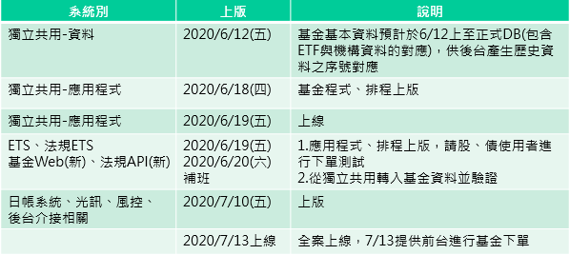
基金投資系統
工作項目 | 專案啟動 | 系統分析 | 系統設計 | 程式開發 | SIT | UAT | 系統上線
2018/11~ 2020/04 | 2018/11/30 | 2019/04/24 | 2019/06/28 | 2019/10/31 | 2020/04/30 | 2020/05/14 | 2020/06/12
 | 2018/11/29 | 2019/04/26 | 2019/6/28 | 2019/10/31 | 2020/5/4 | 2020/06/30
專案狀態說明 | 進度 SPI :0.91 (0.9->0.91) 2.預計進度/實際進度：90%/81% 主動交易應投入工時大多已完成， 被主動交易時程尚未調整 基金上線時程規劃 1.境外基金後台(日帳系統)預計7/8(三)晚上上版，7/9(四)前台、中台再上版與後台介接之排程 及風控 check 4(庫存檢核)，上版後執行排程並驗證資料，並由user驗證境外基金庫存。 2.境內基金後台(光訊)預計7/10(五)晚上結帳完成後上版，因前/中台與後台介接項目於7/9(四) 已驗證，境內庫存需待光訊結帳後再確認，故於7/13(一)上午請user驗證境內庫存，其他 項目於7/9(四)驗證完畢。
已完成
已完成
已完成
待執行

Slide 23
基金投資系統
工作項目 | 專案啟動 | 系統分析 | 系統設計 | 程式開發 | SIT | UAT | 系統上線
2018/11~ 2020/04 | 2018/11/30 | 2019/04/24 | 2019/06/28 | 2019/10/31 | 2020/04/30 | 2020/05/14 | 2020/06/12
 | 2018/11/29 | 2019/04/26 | 2019/6/28 | 2019/10/31 | 2020/5/4 | 2020/06/30
專案狀態說明 | 正式上線7/13(一) 國內股票部7/6(一)通知擬申購「新光投信全球宅經濟」共同基金IPO，使用者確認於7/13 在基金系統下單。 需求變更/風險/議題 1.需求變更-被主動交易作業(私募淨值確認、匯回款項確認作業)，前台18個人月、後台7個人月) 永康 、瀅如審查需求規格中，其他人員先執行ETS金檢需求單。 2.時程風險：因各線人員身兼多項專案、維護案，時程風險維持高風險，排序依4/16(四)高階會議決議排序 投資報表系統 /金檢矯正措施之需求單 / 外法需求/業務需求 > 基金系統 >維運需求(排序之需求)

Slide 24
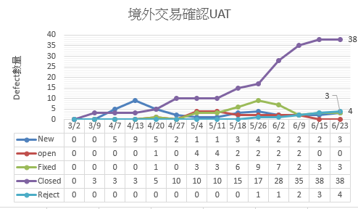
基金投資系統 - UAT
境內後台UAT：已完成
個案總數 / 通過 / 未完成 / 未通過 ：9 / 9 /0/ 0
Defect(總數/New/Fixed/open/Closed)： 10/1/0/2/7
境外交易確認UAT
個案 總數/通過 / 未完成 / 未通過) ：12 / 11 /0 / 1，未通過個案為交割指示下載(私募贖回), 待7/13後討論並調整，預計7/31調整完畢。
Defect(總數/New/Fixed/open/Closed)：41/3/3/0/35
(含變更)
需求變更：現行異動項目為「欄位調整、報表新增欄位、新增/調整檢核…等」，未計算變更量
測試狀態：其他defect不影響正確性，上線後處理(由新人執行)
境外後台UAT：已完成
財管課：個案總數/通過 / 未完成 / 未通過 ：11 /11 / 0 /0
投會課：個案總數/通過 / 未完成 / 未通過 ：6/ 6 / 0 /0
Defect(總數/New/Fixed/open/Closed)： 15/0/0/0/15
線別 | 狀態 | 說明
前台 | 已完成
交易課 | 已完成
境內交易確認 | 已完成
境外交易確認 | 已完成 | 交割指示以原規格驗收
獨立共用 | 已完成
中台法規 | 已完成
境外後台 | 已完成
境內後台 | 已完成

Slide 25
投資電子下單系統需求說明
【需求單執行中】
1.RE201901012-台股逐筆交易：
(1)國內股票券商串測：總家數 / 已完成：27／17，
(2)已通過之券商：元富證、凱基證、元大證、台新證、富邦證、康和證券、華南永昌證券、匯豐證券、第一金
證券、新光證券、大和國泰證券、土地銀行、中信證、永豐金、國泰證、統一證、合庫證
(3) 「統一證、合庫證券」於7/6已完成電子下單設定，7/7啟用。
2. RE202001566 NYFIX Appia MiFidII 元件升級：
(1) 6/23已通知廠商(業務、會計) 發票開立問題，並請提出將新、舊元件發票分別開立以免影響付款
截至7/7， 業務、會計組皆無回應，今日再發信詢問NYFIX是否有更新狀態。
(2) 7/6 Middleware成功接到成回，約券商執行個案測試。
4.配合期權下單調整法規檢核規則(規劃課)：配合「期權法規檢核規則」，需求訪談中
券商 | 狀態
元富證 | 有成功接到成回
MS | IT測試已通過，待交易員測試
Canter | IT測試已通過，待交易員測試
凱基 | 約測中，尚未敲定測試日期

Slide 26
投資電子下單系統需求說明-[投資部室金檢需求]
1. RE202001219 (單一個股(台灣50成份股)預定買進或賣出金額是否達可運用資金千分之0.75(含)以上，５月底前完成)：前台排程配合法規於6/4上版、報表預計6/24完成，因南岑休假，由振勝協助開發 預計7/10提供UAT，7/6 user提出明細報表layout需調整，故與user說明7/10提供「買賣預定表」供測試，「控管之明細報表」待提供layout後討論再評估預計完成日
2.RE202000753 -國外股票下單新增控管項目(單一個股預定買進或賣出金額是否達可運用資金千分
之0.75(含)以上， 5月底前完成) ：法規#2021已於 4/22上版，前台報表7/6已上版，昨天user回覆
有defect需調整(報酬率之百分比顯示的問題)
3.RE202000342台股每月最後一個交易日最後30分交易及成交紀錄：現行資料下載後提供給風管部，
4月份交易5/5已提供，待開發功能由使用者自行下載
4.提單中：股債交易資料下載，風管部原使用帳務系統資料進行部位控管，因帳務有時會
跨月，金檢提出需事前控管，故改採前台交易進行控管，預計下周討論。
［已完成］
1.RE202000326-台股每月最後一個交易日最後30分不交易：2/26上版
2.RE202000201-專案投資小組編制納入國內股票部： 2/26上版
3.RE202000425-交易員國內股票下單限特定交易員： 2/26上版
4.RE202000613-國內股票與研報反向的比例過高: 4/17上版
5.RE202000514 -國外股票與研報反向的比例過高(副董指示6月底完成) :6/23上版

Slide 27
投資電子下單系統需求說明
【其他】
1. 設備EOS採購簽呈：
109/02/07總經理已簽准，2/10通知資系部準備報價單，4/28已提請採購。
原5/20(三)進行議價，因故取消，於6/11(四)下午已議價，後續等資系部通知驗收。
7/7跟催時，仕哲回覆「原廠尚未回覆何時可提供設備」。
2.資料庫使用軌稽：擬稿中 (上周無進度)。
3. RPA：
(1)採購簽呈董事長已簽核 ，專案預計8月啟動，啟動後預計執行5場教育訓練。
(2) POC已取消。

Slide 28
研報系統
1.defect #7013 境內基金研報上傳時，價格檢核需排除ＩＰＯ：南岑休假，尚未調整。
2. 下周國內股票部擬申購「IPO-新光投信宅經濟共同基金」，與使用者說明是否可7/13(一)於基金系統下單， 基金研報之處理比照defect#7013，於資料源先建立價格。

Slide 29
投資型商品下單系統需求說明
【需求單】
1. RE202001667全委下單系統資料修改：
「4/28雜幣、4/29雜幣+一般申贖資料未建檔」因會有一版應用程式上版，與RE20201549一同
上版。
2.RE20201549新、舊系統整合login頁面：系統上線確認單已簽核，待上版。
【其他】
災備：DR文件已提供，預計7/14審查
投商提出未來下單新方案，若單一基金當日有申購、贖回，系統需net後顯示下單數字，此做法除了下單系統外，也可能影響後台做帳。

Slide 30
外匯系統暨CSA需求說明
【需求單】
1.RE201901016-交易對手新增總行資訊且進行AML檢核(每日檢核)-第二階段(差異檔):
無新進度，若下半年執行財務部需求單，此項目需pending
2. CS到期展延採用轉單時，交割指示需調整：待財務部提單
【其他】
1.SWIFT 之Security Notification、IOC及security update資訊：
基金上線後研究2020年SWIFT CSP安全控制框架。
2.災備計劃：
(1) SWIFT：6/18 DR文件已審查，原訂7/1~7/3進行演練，因適逢PIMS、ISO查核，
故延期至7/20~7/22。
(2)外匯CSA： DR文件已提供，預計7/14審查
Notes:
https://www.swift.com/our-soltions/a-to-z/release-7_2/hardware-requirements?tl=en#

Slide 31
行政事務
7~9月執行新人訓練
外匯測試機弱掃延後修補：此項因防火牆設定，實際為50.58這一台，故回覆與50.58的處理相同，刪除原本發出之簽辦單。

Slide 32
查核
1.會計師108年度內控專案審查：
2/14 資料下載- 108年12月國內債券的交易明細(含特別股):已完成
2.會計師查核：Rule2014 3/5已上版
3.金檢意見追踨: 3/8已提供盤後交易資料下載 108/12/1~109/02/29期間國內股票
投資部股票交易明細
2/4凱基證成回時間異常(回報時間為零晨5點)，經查證為凱基端的問題，已請凱基證提供說明並提供給稽核，此議題已結案。
4.108年金檢一般查核意見:此次投訊部無查核意見，無需提供陳述書。
5. 109年度上半年金控專案查核109/04/13(一)至109/04/30(四)：投訊部無查核項目，但需協助user單位提供資料。
6.109 金融消費者專案檢查109/4/21~109/06/03：投訊部無查核項目，但需協助user單位提供資料
7. 109年度內部稽核作業暨稽核-「109年FATCA法案執行情形專案查核」：擬於109.05.04~109.05.31進行專案查核，目前僅規劃課有相關需求單。
8. 109年度一般查核內部稽核作業暨稽核計劃109/5/11~5/31：佐證資料已上傳至部室share point
6/19詢問佳蕙，尚未查核
9.有價證券金檢專案查核 109/5/11~109/05/20：提供項目「國內/外股交易、法規檢核項目
10.金檢1090430來函，要求提供缺失項目之佐證資料：109/03國內股票交易資料：5/7已提供
11.稽核室資安評估覆核：預計7/13之後與資規部、稽核室、部室各課資安評估窗口討論覆核方式，以減少重工。

Slide 33
課務報告-投資資訊二課
報告人：陳惠雯 經理

Slide 34


國內股、債、基報表提供方式說明
平行資料
2020/6
歷史資料
2018/1/1~2020/06
PORTIA
提供投組資產
投資管理報表專案
歷史資料
國外帳務系統
FAS系統
光訊系統
光訊系統
國內帳務資料
光訊API
平行資料
提供帳務資產
*無投組資料
投組改造需求
*提供投組資料
股票、基金系統調整預計2020年上線
國內股票、基金、債券之PORTIA報表
1.歷史資料:以FAS為BASE，配合PORTIA及光訊資料。
股票:2018/1/1~2020/6/9。
基金:2018/1/1~2020/7/9。
2.光訊API提供日後的平行資料:
股票:2020/6/10。
基金:預計2020/7/10。
說明:
現正執行項目
現有系統
專案範圍
配合專案調整項目

Slide 35
重大事件/需求說明
(1)CASH、外匯
2018/11/06~
2019/03/29
(2)國外債券
2019/1/2~
2019/7/12
(3)國外股票基金
2019/03/18~
2019/11/13
(4)國內股債基
2020/03/01~
2020/07/09
投資管理報表系統專案
SPI=0.9(0.9>>0.9)預計進度： 98.31%、實際進度：88.25%
歷史資料&平行資料準備:
國內債券:整體工作項目已完成/逾期/執行中/待執行/總數:58/0/0/0/58
已經開始拋轉正式資料到帳務系統之正式環境。
國內股票:整體工作項目已完成/逾期/執行中/待執行/總數:65/1/0/1/67
歷史資料追補2018/1/1~2020/6/9，已經驗證完畢。
光訊每日結帳拋轉資料至國外帳務系統:6/10已經完成上版，目前每日平轉正式資料。
歷史資料驗證完畢但尚未上版之原因:報表測試發現[部、課投組的成本差異問題]，已確認調整做法，因七月初基金專案上線，將請USER提出需求變更，待基金專案上線(7/13)完畢後，再進行調整，預計影響股票、基金歷史資料與正式拋轉之運作，預計7月底調整測試完畢。
國內基金-整體工作項目已完成/逾期/執行中/待執行/總數:32/2/2/1/37
歷史資料UAT驗證:資料USER驗證完畢，但因[部、課投組的成本差異問題]，待基金專案上線(7/13)完畢後，再進行調整，預計影響股票、基金歷史資料與正式拋轉之運作，預計7月底調整測試完畢。
每日拋轉資料至國外帳務系統:配合基金專案UAT串測中，串測問題待修復與測試，準備7/10之上版相關事宜。

Slide 36
重大事件/需求說明
(1)CASH、外匯
2018/11/06~
2019/03/29
(2)國外債券
2019/1/2~
2019/7/12
(3)國外股票基金
2019/03/18~
2019/11/13
(4)國內股債基
2020/03/01~
2020/07/09
投資管理報表系統專案
SPI=0.9(0.9>>0.9)預計進度： 98.31%、實際進度：88.25%，Check Point : 4月底預計完成17(19>>17)張報表UAT測試。
國內商品報表開發進度:
國內債券、股票、基金報表數量:原定28張報表，規格確認、開發調整為24張，已經送出進行UAT。
UAT測試項目進度:已完成/逾期/執行中/待執行/總數:19/5/0/0/24
未完成:前台報表(5) :客製化報表查詢條件，USER測試， [部、課投組的成本差異問題]待調整。
測試中發現部投組成本不相符的原因，已討論調整方式，待7/10基金上版後進行調修與測試。
上版作業:已完成/逾期/執行中/待執行/總數:17/0/0/7/24。
6/30完成第二次上版，共上版17張報表，完成上版之報表，已通知使用單位6/30開始進行平測。
待執行(7)為前台尚未通過UAT之5張報表，2張已通過報表需等候一起上版。
預計7/17前召開UAT檢視會議。
Notes:
原定28張報表，規格確認、開發調整為24張，已經全數開發完畢，7個項目待SIT完成即可進行UAT，目前已經送出22張報表進行UAT。
*SIT報表:
DELAY:2張有小DEFECT不影響UAT測試，已經先進入UAT測試，一張有DEFECT尚待修復，
本周新增最後兩張報表進行UAT，另有有兩項議題待測試(一個DELAY,一個本週新增)
UAT測試:
預計四月底完成17張報表UAT測試，已經交付USER測試22張，USER均在測試中，1張測試完成。
7個已完成項目(3個結案(1張報表2各DEFECT)/4個REJECT)

Slide 37
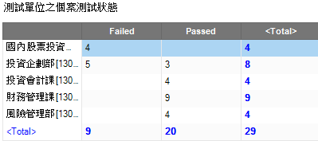
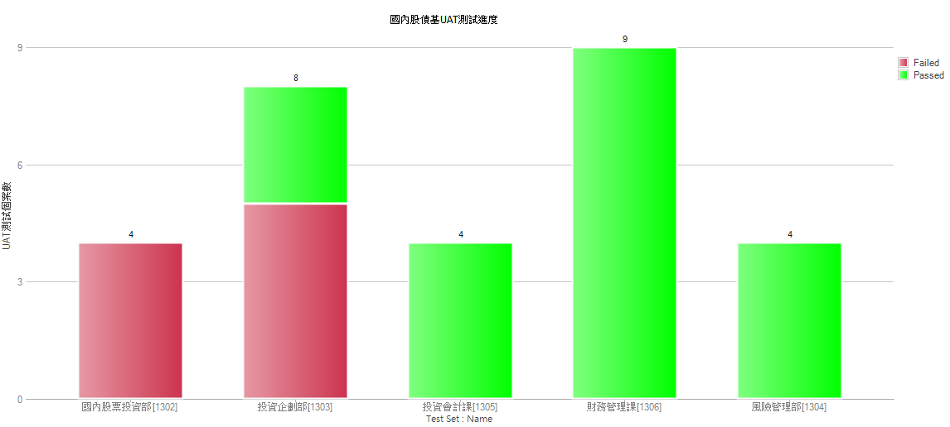
國內股債基報表-使用單位UAT測試個案執行統計(1)
報表開發已取消 | UAT測試中 | UAT測試通過 | 總數
4 | 5 | 19 | 28
*國內股票投資部與投資企劃部測試之報表相同。

Slide 38
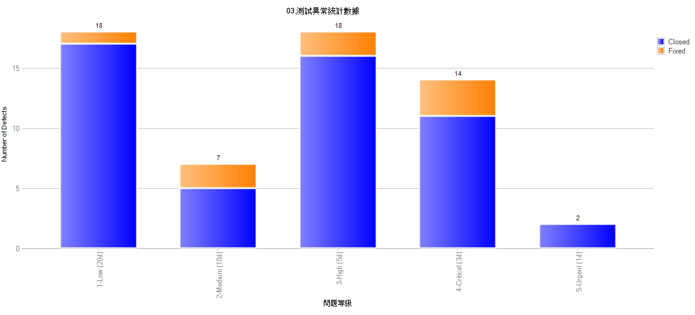
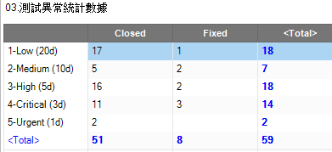
國內股債基報表UAT測試DEFECT執行統計(2)
Fixed:敦促USER覆測DEFECT。

Slide 39
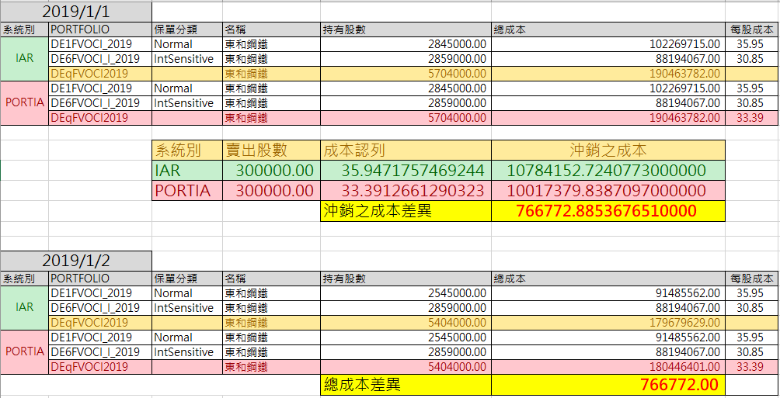
議題:部、課投組成本與PORTIA之差異過大
決議調整項目
系統 | 作法差異
PORTIA系統 | 一筆交易，同時入到經理人、課、部室投組，各自進行結帳。 交易費用不分會計類別均列入成本。
光訊系統 | 一筆交易只入到經理人投組，再將所屬課、部室之經理人投組進行加總。 帳務考量會計類別計算成本: FVPL、FVPLO:交易費用不列入成本; FVOCI:交易費用列入成本。
下表說明自2019/1/1成本與股數逾期初切齊後，於2019/1/2產生交易 賣出投組DE1FVOCI_2019 股數300,000
帳務系統之成本認列為 300,000 * 35.947 = 10,784,152.724
PORTIA之成本認列為 300,000 * 33.391 = 10,017,379.838
因此差異自此產生，而每經交易則會擴大差異，導致2019/1/7時已累積至3,067,088.00
計畫調整為PORTIA計算方式，但調整到核心結帳處理影響較大，且遇到基金專案上線，預計調整至7/17，測試至7/31。

Slide 40
報表開發清單:
項次 | 報表編號 | 報表說明 | UAT | 備註說明
1 | BMR001 | BenchMark匯出 | 完成
2 | BMR001 | 國內指數 | 完成
3 | BMR001 | -zRP_DEqBM_國內指數 | 完成
4 | Compare01 | 國內股FAS庫存比對報表之排程_F 1.國內股-帳務與光訊庫存比對 2.FAS日結程式調整 | 完成
5 | Compare02 | 國內股對帳排程 | 04.Reject | 報表開發已取消
6 | Compare03 | 國內債FAS庫存比對報表之排程_F 1.國內債-帳務與光訊庫存比對 2.FAS日結程式調整 | 04.Reject | 報表開發已取消
7 | DAllR001 | 國內股債基交易明細表_AllProdDomTrade_Risk | 完成
8 | DAllR002 | 國內股債基庫存表_AllProdDomHLD_Risk | 完成
9 | DAllR003 | RM_ALGO_DOM_RISK | 完成
10 | DAllR004 | 國內股債基庫存表_會計 | 完成
11 | DAllR005 | 國內股債基財收交易明細表 主動已實現+被動利息收入_會計 | 完成
12 | DAllR006 | 國內金融商品交易控管總表 | 完成
13 | DAllR007 | 國內債庫存總表+驗證明細 DomBondHLD_F | 完成
14 | DBndR001 | 國內債交易總表+驗證明細 DomBondTrade_F 與【國內金融商品交易控管總表】合併 | 04.Reject | 報表開發已取消

Slide 41
報表開發清單:
報表開發已取消 | UAT測試中 | UAT測試通過 | SIT測試中 | 總數
4 | 5 | 19 | 0 | 28
項次 | 報表編號 | 報表說明 | UAT | 備註說明
15 | DEFR001 | -zRP_DEqHLD | 03.執行中 | 待覆測需求單內容，另須調整課、部投組成本。
16 | DEFR002 | -zRP_DEqHLDMV | 03.執行中 | 待覆測需求單內容，另須調整課、部投組成本
17 | DEFR003 | -zRP_DEqHLDMV_P | 完成
18 | DEFR004 | -zRP_DFnHLD | 03.執行中 | 待依照USER需求排除投組
19 | DEFR005 | -zRP_DFnHLDMV_P | 完成
20 | DEFR006 | -zRP_DEqMTF | 03.執行中 | 待覆測需求單內容，另須調整課、部投組成本
21 | DEFR007 | -zRP_DFnMTF | 03.執行中 | 待依照USER需求排除投組
22 | DEFR008 DEquR005 | 股票可用股數報表 FBICSRH_FAS_DEq.xls | 完成
23 | DEquR001 | 借券交易表_資運課 | 完成
24 | DEquR001 | 借券交易-2020年控管總表(芳如) | 完成
25 | DEquR002 | 借券庫存表_資運課 | 完成
26 | DEquR004 | 股利預估彙總表+明細 | 完成
27 | GAllR001 | 國內外股債基交易明細表_AllProdTrade_Risk | 完成
28 | X | 國內外股債基庫存表_AllProdHLD_Risk | 04.Reject | 報表開發已取消

Slide 42
重大事件/需求說明
國外投資帳務系統(15/11/9/35:待排序/執行中/結案/總數) 2020
2020 下半年度需求單排序，已於2020/6/16高階會議定案，預計完成6張需求單。
=>預計7月開始投入待完成需求單。
需求單(自行開發預計完成)
工作 | 狀態 | 完成百分比 | 備註
RE201802893 國外投資帳務系統之 債券領息還本作業 | 執行中 |  | 功能優化，債券領息還本作業功能(預估、實際)，新增區間日期的查詢條件。 -------------------------------------------------------------- [1] 7/6完成需求確認與程式開發 [2] 7/7進入SIT、UAT階段
RE201902707 國外投資帳務系統主、被動交易查詢畫面作業 | 執行中 |  | 功能優化，企業活動覆核功能，將人員相關欄位改為顯示 名字，現行是顯示員編，不易辨識。 -------------------------------------------------------------- [1] 7/6開始進行需求確認與撰寫
Notes:
RE201802893楷傑執行
RE201902707 國外投資帳務系統主、被動交易查詢畫面作業>>楷傑執行

Slide 43
重大事件/需求說明
國外投資帳務系統
需求單(廠商開發預計完成)
工作 | 狀態 | 完成百分比 | 備註
RE201802630 CSA每日撥補作業邏輯 | 執行中 |  | 7/1 已召開確認會議，流程作業雛形已建構完成。 7/7與外匯管理部、風險管理部及財務部投資結算課確認資料轉入之功能權責。 7/30 以前完成需求規格確認，後續由廠商進行開發。
Notes:
RE201802630 csa宇丞

Slide 44
重大事件/需求說明
國外投資帳務系統
維護合約討論:
9月中已與博暉談定初版維護合約。
2019續行合約的請購單簽核完成，11/27議價完成，維護合約金額:50萬，合約期間:2019/9/1~2020/11/30。
廠商於2/21提供維護合約擬稿
5/13內部初審退件，廠商5/20補件完成，
6/24廠商提供定版版本，預計7/10 完成內部審查
議價會議
已於2018/11/27完成
合約審查(內部)
合約審查(資規部)
會辦法務室
合約簽訂
預計7/13提供合約審查。
6/24廠商提供定版版本

Slide 45
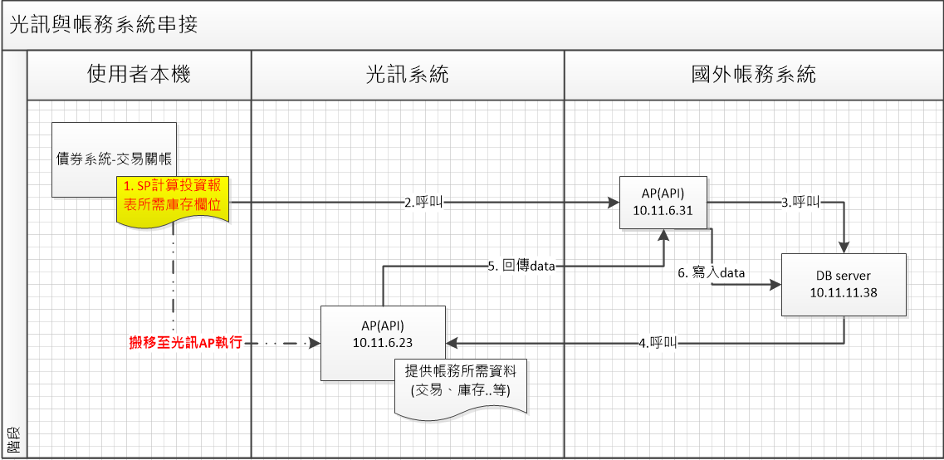
重大事件/需求說明
光訊投資會計系統:待排序/執行中/結案/總計:11/2/11/24(2020起計)
RE201901460 配合投資報表，調整光訊股票系統產出投組相關成本與庫存之作業
債券已完成。
股票系統6/10完成上線，開始拋送資料予國外帳務系統，提供產生投資報表。
基金UAT串測中，預計7/10上線。

Slide 46
重大事件/需求說明
光訊投資會計系統:待排序/執行中/結案/總計:11/2/11/24(2020起計)
RE201902183 新保險預警系統月報更新 (投資會計課排序1)
需求確認單：規劃從CMoney轉入股票基本資料，產生所需報表
，已於7/3完成。
程式開發：預計7/21完成。
Notes:
由學孜執行

Slide 47
重大事件/需求說明
光訊投資會計系統
2020維護合約(4/20簽訂完成)
已於2/19 (三)完成議價，預算120萬，議價後金額:90萬。
2020維護合約Q2驗收($225,000)
6/16(二)完成高階需求排序會議，確認光訊下半年待執行需求單6張。
配合今年度2020年備援演練：
配合6/5(五)前交付演練計畫。
演練計畫已於6/3(三)交付 安全管理課。
6/22(一) 進行演練計畫審查會議
演練計畫審查意見，預計6/30前修改完畢再次送審。➔資系部尚未討論備份還原後的環境(主機課無法提供備援演練IP)，因一課、財管資訊課之備援演練皆會遇到相同問題，目前由財管資訊課清河作為窗口與資系部確認。
程式交付方式
驗收文件
IT、使用單位簽核
業務稽查課簽核
廠商發票開立、送至總務部
7/6開始驗收，本次仍無維修單。
廠商送簽寄回
Notes:
程式交付方式:
光訊原本交付光碟片申請開放USB讀取，目前將取消此作法。

Slide 48
重大事件/需求說明
期貨-統一期貨
6/22~6/24模擬下單測試
待統一期貨調整成交回報檔案，如 交易檔(2)、保證金(2)、期權價格檔(1)
格式仍待券商IT調整，測試期間券商都手動調整進行測試。
新倉/平倉測試完成，已告知俊賢經理測試結果。
影響系統 | 成交回報檔案 | 統一期貨
ETS | V | 6/22~6/24新倉、平倉交易已匯入系統，通過
光訊 | V | 6/22~6/24新倉、平倉交易已匯入系統，通過
PORTIA | V | 6/22~6/24新倉、平倉交易已匯入系統，通過
Notes:
統一期貨會給新光5個檔，都要調整。目前在跟統一期貨建構欄位SPEC，後續待統一期貨調整

Slide 49
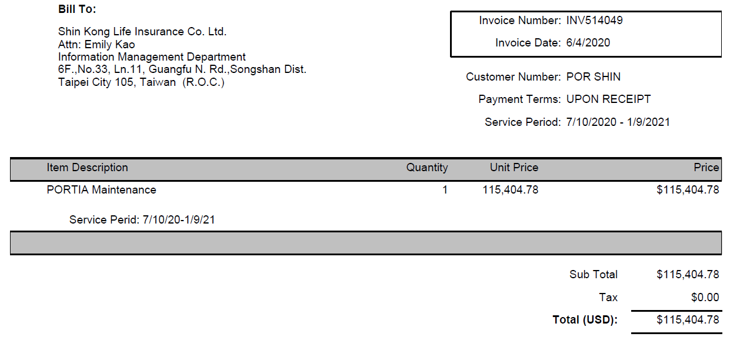
PORTIA續約
重大事件/需求說明
2020報價資料
續約期間:2020/7/10~2021/1/9
續約金額:USD$115,404.78
6/23完成用印，已送交會計部，PORTIA7/2提供維護明細，預計7/7通知財務部匯款 。

Slide 50
重大事件/需求說明
國外投資帳務系統
自製率
光訊財務會計系統
自製率
2020 自製張數 | 2020 需求單張數 | 2020 自製率 | 備註
34 | 35 | 97% | CSA
2020 自製張數 | 2020 需求單張數 | 2020 自製率 | 備註
18 | 21 | 85.71% | RE201901460、RE201901577 部分為IT執行、部分為光訊執行，歸屬廠商執行
Notes:
配股權、股票合併=> 第一階段廠商開發功能已上線，第二階段，內部自行調整報表，待UAT驗證，所以轉為<自製>。
CSA=>需求規劃階段<委外>

Slide 51
課務報告-投資資訊規劃課
報告人：高琡媄 經理

Slide 52
重大事件/需求說明
AML系統
自行開發需求單：
RE201901255-AML系統定期審查功能(第二階段：0800電訪)
系統上線時程調整為7/29。
UAT時程：2020/06/01~2020/6/30，UAT個案已全數通過 。
串接核心資料驗證，總欄位數/已通過：70/66，原訂7/3完成，剩餘4個欄位請團險部協助驗證中。
0800電訪串接：UAT已完成
整線測試：7/7~7/10進行，由AML系統產生定審案件，經核心及0800系統回傳資料，由行政單位經辦執行測試。
歸戶案件的掃描日期(用以推算定審日)之資料清理：
因調整規則，改預計6/30於驗證區完成資料清理。
7/1產生驗證區定審客戶名單，經檢視後尚有資料需調整，預計7/8再次提供資料請防洗課驗證。
請防洗課於7/10前完成名單驗證
郵局資料檔：待驗證區案件掃描日期完成資料清理後，原預計7/10產出應定審名單提供防洗課進行資料確認，因驗證區驗證資料進度延遲，將改於7/13產出定審名單，並預計於7/17提供給郵局資料檔，防洗課預計8/3開始郵寄。
Notes:
，mhaf

Slide 53
重大事件/需求說明
國內資金運用系統專案
需求單
RE202001288-交易控管警示優化
原預計7/3完成，目前開發進度80%。
本周仍先執行SIT，執行未完成功能不影響的個案項目。
RE202000254-資金運用系統貨幣型基金相關功能優化
與使用者討論資料源來源由Bloomberg改抓Cmoney，使用者須觀察幾天更新的情形再決定，預計7/8重新進行規格回覆。
RE201901014-新增短期資金投資工具-優利活存
已提供規格確認單給使用者確認，使用者尚未開始進行確認，預計07/13(一)後再與使用者重新開始確認規格書

Slide 54
重大事件/需求說明
金控資金調度系統
需求單
N/A
其他事項
SQL EOS升級至2017：
預計8月底前進行正式機轉換。
2020/07/03已完成系統測試
A. DB排程執行：確認正常。
B. 功能檢測：全數完成。
EOS正式機上版作業待與資系部討論執行順序及確認工作項目
人壽維護金控系統合約相關問題：金控佳玲請協理直接找章資訊長討論，待協理確認後續處理方式。

Slide 55
重大事件/需求說明
FATCA系統
N/A
納管文件由資系部安排資系各課審查; 2019/09/16調整完畢後同審查文件回覆資系; 尚未收到回覆
Mail2000帳號改AD之密碼變更：2020/06/15已完成。

Slide 56
重大事件/需求說明
投資共用平台系統
需求單
RE201902704-法規及風控管理系維護需求作業：原預計7/3前完成UAT，但因尚需取得每日帳務結帳用匯率，故需再調整程式。
RE202001712-Rule1007規則調整：規格書確認完畢，程式開發完畢，本周預計完成SIT。
RE202000118-獨立共用系統股票基本資料介接資料源及匯出功能：需求規格書撰寫中，預計本周請使用者確認
RE201903388-AML檢核資料更新：UAT測試中。
RE202001397-新增國內股票內規機制(債券ETF)：需求範圍待調整，預計本周產出需求規格。

Slide 57
跨部協調
N/A

Slide 58
其它議題報告
N/A

Slide 59
課務報告-財管資訊課
報告人：柯文齡經理

Slide 60
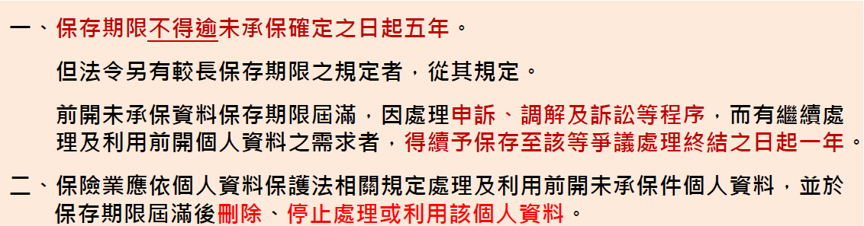
核心財會系統重大事件/需求說明(1/3)
核心未承保保單個人資料保存議題
法源：保險業招攬及核保理賠辦法 第七條第五項，未承保件個人資料之保存程序，應符合下列規定
公司規劃
符合未承保已逾五年之保單，應盡速將未承保件個人資料予以刪除、停止處理或利用。如因處理申訴、調解及訴訟等程序所需，得續存至爭議處理終結日起 一年。如法令另有較長保存期限之規定者，得從其規定。
於核心系統遮罩個資或是搬移皆可達到不得利用之目的。
新契約線：
將符合逾5年未承保條件的保單主檔、個人資料檔…等保單相關含有個資table搬移至管制區。
由法務、理賠登記因申訴中、訴訟中不可排除之保單。
新增table(XDELLG)紀錄被搬移之保單號碼。
預計時程：5/15 SIT、6/1 UAT、6/30上線。
新契約線5/20反應FT測試有效能問題，延後SIT測試，6/2 開始進行SIT整體測試。
財會線：
應配合遮罩+搬移Table：付款資料檔(disb)、應付專用暫收受款資料檔(ppsus)、什項專用暫收檔(ppsuz) 、暫收受款資料異動紀錄檔(xppud) 、應付票據異動申請檔(xdilf)、匯款異動申請檔(xdilr)、支票匯款退回申請檔(hkre)
預計時程：4月中開發、5/22 SIT、6/1 UAT、6/30上線。
契管課需求：Table配合異動由契管課提需求給新契約線再轉分派給影響線別處理，3/20需求單已收件(RE202000842)。 4/28已分派，5/8開始開發，5/18~5/29 SIT。配合新契約時程6/2開始進行整體測試， 6/8通知UAT。6/29驗收完成，6/30已上版，7/4 (六)執行第一次批次作業結果正常。
資金課需求：付款資料檔(disb)配合法令搬移至管制區後，為確保付款資料查詢者能知悉該保單為未承保已逾五年之案件，需新增警示訊息，3/19需求單已收件(RE202000825)。4/28已分派，5/19~5/29 SIT。配合新契約時程6/2開始進行整體測試，6/8通知UAT。 6/19驗收完成，6/30已上版。
Notes:
備註
排除(搬移)、不可排除(不搬移)

Slide 61
核心財會系統重大事件/需求說明(2/3)
修正外來人口統一證號格式
內政部「修正外來人口統一證號格式專案執行計畫」
目的：為營造友善外來人口生活環境趨勢及落實政府積極推動吸引、延攬外籍人才政策，故將「外來人口統一證號」編碼格式，比照國民身分證的編碼格式修正，讓在臺居留的外來人才「留得住」、「生活有尊嚴」。
內政部專案時程：109/01/01~110/01/01止
系統建置 109/01/01~109/09/30；宣導測試 109/10/01~110/01/01；全面換號 110/01/02起
舊式統號停止使用：120/01/01起
對象：所有外來人口(包含外國人、臺灣地區無戶籍國民、香港澳門居民及大陸地區人民)
新式統一證號編碼：
證號第二碼(性別)調整
調整後驗證碼(第10碼)規則：同本國人身份證ID
配合事項：系統須修正為同時可接受新式與舊式統一證號
時程：109年6月底前(金管會要求)
108/08/27：壽資部內部召開第一次說明會議
109/03/03：進行財會線程式盤點，影響程式支數：1支 ( 資金課：hk002m手工請款作業 )
109/03/27：壽資部內部召開第二次盤點說明會議
109/03/31：行規課邀請行政單位召開說明會議
109/04/06：資金課已提需求單作業細則並簽回
109/04/13：需求單號 RE202001069 已收件。
109/05/18：壽資部召開第二次說明會議
對外系統(如會員專區、業務員網站)時程為6月底，非對外系統(如核心)為9月底
核心建立新舊外籍證號對照檔
壽資流整課於5/22共用LIB調整完畢。
5/29需求分派，6/9開始開發，6/11 SIT，6/18交付UAT，7/3已上版。
 | 現況 |  | 調整後
第二碼 | 臺灣地區無戶籍國民 、大陸地區人民 、港澳居民 | 外國人
男 | A | C | 8
女 | B | D | 9

Slide 62
核心財會系統重大事件/需求說明(3/3)
防制洗錢新增態樣30：客戶交易之大額匯入、匯出款項涉及境外避稅天堂，且無法提出合理說明者
態樣內容：保戶自”境外金融中心、前10名金融保密地區、歐盟稅務不合作國家”帳戶進行匯款(公司收)或受款(公司付)，30日內累積達台幣等值325萬元。
配合事項：(1)付款檔(disb)新增受款帳號國籍欄位。
(2)請款作業新增輸入受款帳號國籍資料。
(3)新增態樣30統計。
(4)各線預計第三季完成。
5/13因尚無法確認態樣30累計處理方式，故使用者暫緩提出此部分需求細節。
資金課需求：
4/27提出需求。
6/1 針對擴增付款檔欄位與請款作業調整部分簽回作業細則。
6/30 RE202001939 需求單已收件。
7/1通知共用組配合調整共用程式，7/2通知各線財會線預計配合擴增付款檔(disb)欄位。
7/2設計規格表撰寫完成。
預計時程：8/3 SIT、8/10 UAT、8/28上線。
會計課需求：
5/4提出需求，討論中。
6/24針對請款作業調整部分簽回作業細則。
7/2 RE202002009 需求單已收件。
預計時程：8/3 SIT、8/10 UAT、8/28上線。
Notes:
備註
排除(搬移)、不可排除(不搬移)

Slide 63
預算費用系統重大事件/需求說明(1/4)
4/24需求排序會議後，4/30提供審計課、業務核算課需求順序如下(建議版本)：
已與審計課及業務核算課確認排序可行
預定於7月初需求排序會議，將原住民、修正外來人口新式統一證號及C3.1轉入分攤檔增加專案代號欄位等需求併入排序
序 | 需求單位 | 需求項目 | 工期(月) | 時程 | 說明 | 作業細則提供時間
1 | 審計課 | 發文獎勵費提列應付功能開發(需求單第9項) 窗口：張瓊如 | 2.5 | 109/6/1~109/8/14 | 6/22收到作業細則，6/24確認完成 6/29開始先進行開發，目前進度：35% 7/6收到需求單 士鈞負責撰寫文件及開發 | 109/6/15
2 | 業務費用核算課 | 週轉金借支成數(需求單第2項) 窗口：陳僾玲 | 3.5 | 109/6/1~109/9/18 | 6/19收到作業細則 目前確認作業細則內容中，共有2項待確認，一是6/24僾玲反應有一部份資料需拋轉給業務員網站，尚待僾玲與謹憶討論後回覆→上週與僾玲再度討論後，僾玲於7/3回覆尚需調整細則內容；二是學謙需Study「核銷流程」程式，才能確定是否可按目前需求內容開發，若有難度，應會再與僾玲開會，商量採取其他折衷方式→學謙尚在Study中 學謙負責開發 | 109/6/30
3 | 業務費用核算課 | 年結需求第二階段:出分錄(需求單第4項) | 0.5 | 109/9/21~109/10/2 (109/10/22~109/11/4) | 核算課表示因應年底結算，期望於11月前完成 | 109/9/23

Slide 64
預算費用系統重大事件/需求說明(2/4)
序 | 需求單位 | 需求項目 | 工期(月) | 時程 | 說明 | 作業細則提供時間
4 | 審計課 | 申請費用及csv倒檔時即檢核相關會科及成本單位是否已停用，停用則不轉入，避免到決算時才發現錯誤(會議上提出) | 2.5 | 109/8/17~109/10/30 (109/9/17~109/11/30) | N/A | 109/8/30
5 | 業務費用核算課 | 核定表電子發票憑證申請核銷電子化9~11月需求訪談(需求單第6項) | 3 | 109/9/1~109/11/30 | 1.5/20核算課詢問數資保留9月~11月訪談時間，東志經理回覆可以配合時程 2.9月開始進行訪談 | 109/11/30
6 | 業務費用核算課 | 二代健保，合約內同時有法人及自然人(資料修改單第25項) | 0.75 | 109/10/5~109/10/30 (109/11/5~109/11/30) | 暫時以資料修改處理 | N/A
7 | 審計課 | 差旅費申請功能新增統編欄位需求(會議上提出) | 2 | 109/11/1~109/12/31 (109/12/1~110/1/29) | 因雅萍9月~11月需處理預算編制作業，將此時程移至明年開發 | N/A
8 | 審計課 | 調查費介面修改(需求單第10項) | N/A | N/A | 預計第2季需求排序再評估 | N/A
9 | 業務費用核算課 | 結欠款扣抵(需求單第11項) | N/A | N/A (109/9/21~109/10/21) | 因系統仍有維運工作及開發安排考量，若要將序9結欠款扣抵與序2週轉金排在一起做，需再調整序3、序4、序6及序7時程，需各往後挪一個月，相關請參考時程欄位紅色字體 | N/A
10 | 審計課 | 補登專案代號(資料修改第13、14項) | N/A | N/A | 因涉及多部門，故還需再請審計提供相關資訊 | N/A
時程欄內紅色字體為週轉金借支成數、結欠款扣抵排在一起的開發時程
5/29前尚在開發AD驗證程式(TLS1.2問題)，及處理資料修改、系統線上問題，已於6/1開始執行

Slide 65
預算費用系統重大事件/需求說明(3/4)
原住民姓名並列羅馬拼音
108/5/30開會討論。
108/6/14玟霖已提1份審計作業相關細則，另兩份與稅、租賃相關的作業待業務核算課提出，需待3份作業細則均提出，才能估算時程，以利安排需求單排序會議，淑婷經理已指派意晴擔任稅與租賃作業細則窗口。
因截至目前為止並沒有申請案例，4/24淑婷經理建議若有發生，先以人工註記處理，可將此單挪後開發。
108/11/7費用系統AP服務突然中斷，資系部重開後已恢復服務，目前持續觀察中。
6/9 user反應無法登入預算暨費用系統，經查是在業務員網站運行的費用匯款查詢功能所用的DB帳號與費用系統相同，係因6/8更改費用系統DB帳號密碼後，無同步更新業務員網站的密碼所致；已向DBA課申請一組for業務員網站功能使用的帳號，並由學謙提需求單給謹憶，請謹憶協助修改程式，已於7/6上版。
defect單
序 | 說明 | 提案單位 | 預計時程 | 執行狀況
1 | D4.3提列應付如組織單位代號內包含#、! 等特殊符號，無法提列，會出現錯誤。 | 審計課 | 6/22 | 6/15請學謙了解問題及修改程式，6/19完成上版申請，6/22完成上版
2 | D7.5沖轉部門提列應付費用，沖轉部門提列應付筆數過多，日計表傳票皆無法自動拆單 | 審計課 | 7/31 | 6/18請學謙了解問題及修改程式，目前學謙查看程式中
3 | 於費用申請單「費用明細」方框輸入會計科目之銷帳碼後，日計表皆正常顯示，結帳後印傳票無銷帳碼，日結單代傳票檔(JORI)無銷帳碼 | 審計課 | 安排中 | 目前先以資料修改處理，程式修改尚未開始。
4 | 上一年度實支數字不正確問題 | 綜企部 | 安排中 | 目前先以資料修改處理，程式修改尚未開始。

Slide 66
預算費用系統重大事件/需求說明(4/4)
規劃升級Weblogic至12c，並汰換AP主機議題
序 | 議題 | 內容說明 | 執行狀況 | 時程規劃
1 | 弱點處理 | 因應資安議題 | 1. 109年已編列軟硬體預算，擬採購新機並進行升級，其他系統相關如調整系統與檢視程式碼等作業，均已在進行中 2. 弱點處理說明請參考”弱點清單列表” 3. 6/22請士鈞尋找可於weblogic12c於linux環境使用的JDK版本，士鈞回覆預計6/30開始進行。因士鈞上週集中時間開發需求單，尚未開始著手尋找JDK，預計本週開始進行 | AP汰換時程：110/12/31
2 | AP平台轉換 | 因資系預計不再與HP簽訂維護約，預算暨費用系統AP Server將由HP轉換至X86(linux)平台 | 同上1.及3.
弱點清單列表
編號 | 主機/網頁 | 網路位址 | 弱點數 (重大/高/中/低) | 處理說明 | 狀態 | 預計完成日
468 | 測試機(部追蹤) | 10.11.50.45 | 3/4/31/7 | 修補方式採「延後修補」，進度說明如下 1.新測試機安裝遇到無法安裝JDK1.7問題，4/10士鈞回覆weblogic 12C版本不支援JDK1.7，士鈞預計之後再找其他付費版JDK1.8嘗試安裝，以解決弱掃問題 2.4/15已完成延後修補申請 | 進行中 | 110/12/31
820、1088 | 測試機(資安追蹤) | 10.11.50.45 | 1/2/14/2 | 修補方式採「延後修補」，進度說明如下 1.同上 2.4/20已完成延後修補申請 | 進行中 | 110/12/31
822、1096 | 正式機(資安追蹤) | 10.11.1.67 | 1/2/10/1 | 修補方式採「延後修補」，進度說明同上 | 進行中 | 110/12/31

Slide 67
放款系統重大事件/需求說明(1/3)
配合IFRS9清理暫收款餘額_新設虛擬戶號(610940)暫收款
至6/24止，帳上暫收款金額為45,000 (1筆錯匯)。
至7/6止，帳上暫收款金額為0。
洗錢相關需求
新增約定銀行扣款帳戶之批次掃描作業(待AML歸戶需求完成後進行)
目前第三人扣款帳戶為放款部不定時執行批次掃描時發起，此需求為經辦於AS/400變更約定扣款人時記錄資訊，並於每日下班後拋至AML進行掃描。
因應AML定期審查於每日有效客戶檔中新增條件(中低風險定審)
5/29已開發完成並交付UAT；Informatica轉檔設定完成(AML系統測試資料已接收)。
依6/19會議結論進行需求變更，目前SIT中，預計6/30重新交付AML及放款部測試。
7/3 AS/400上版完成，Informatica7/7上版完成。
洗錢樣態三調整為系統依據條件選件產生
6/12配合防洗課要求，預計6/15-7/31進行此單並完成上線。
6/20完成《需求規格確認單》，預計7/1-7/21開發、7/22-7/24 SIT、7/27交付UAT。
因中低風險定審需求變更，調整時程 7/8-7/24開發、7/27-7/29 SIT、7/30交付UAT。
申請房貸前後三個月若有投保紀錄不核發相關獎勵
(配合金管會新聞稿需於2020/6/30前需完成系統檢核機制)
eloan保費查詢(web service)調整(新增在途件保單及調整年繳化保費計算邏輯；核心需同步調整)
4/13已上版
AS/400帳務系統新增相關業績計算邏輯(計件代碼=F特殊件)
4/22已上版
eloan新增獎金發放審核作業頁面(此單須待第1、2項需求上版後才能作業)
AS/400 6/5已上版，eloan 6/17已上版，目前放款部經辦已上傳檢核109/03-109/05工資料，確認是否有需追回的業績獎金(待10907工結算後再次確認資料)
AS/400帳務系統新增相關業績計算邏輯(計件代碼=G特殊件)
5/20已上版

Slide 68
放款系統重大事件/需求說明(2/3)
修正外來人口身分證格式檢核規則
配合內政部「修正外來人口統一證號格式專案執行計畫」調整eloan借款人、保證人及所有權人等相關新增ID時會檢核的欄位規則
預計時程
6/15-6/19確認受影響程式並撰寫需求規格確認單
6/22-7/3程式開發
7/6-7/10 SIT
6/19完成需求規格確認單，7/3開發完成並開始進行SIT。
PD監控報表及驗證
6/12美娟已完成製作108Q4監控報表，現製作109Q1中。
7/6美娟已提供資料，清河協助製作109Q1及Q2報表中。
IFRS9系統採用內部PD之試算及評估
4/21提供eloan 1-3月資料給PwC，4/24 PwC回覆4個檔案格式與規格都有些許問題，已請PwC提供完整規格，eloan已調整完成，5/7重新提供測試資料給PwC。
5/24 PwC提出企金/房貸客戶評等轉移情形表需調整延滞、壞件、Non Rating、違約欄位之順序，IFRS9系統亦需於Y軸(T年)新增Non Rating欄位(當初開規格時，因首年度適用，所有案件都會評，故Ｔ年沒有開Non Rating欄位)；eloan已調整完成，6/2提供測試資料給PwC。
6/8 PwC回覆資料格式已無問題，但測試資料各評等轉移的比率皆為1(應小於1，合計加總應等於1)。

Slide 69
放款系統重大事件/需求說明(3/3)
弱點追蹤
網站滲透性弱點
風險等級 | 總數 | 處理說明
高 | 7 | 預計於3/31前完成修補：eloan、催收債協系統 4/30已修補完成 預計於9/30前完成修補：ejcic、IFRS 9、估息法及補鍵系統
中 | 7
低 | 20
總計 | 32
109年災備演練
AS/400異地備援演練
演練計畫已完成審查，預計7/9進行演練
eloan同地備援演練
演練計畫依6/22審查建議調整中，預計7/23進行演練

Slide 70
不動產系統重大事件/需求說明(1/4)
變更發票開立型式為電子發票 (RE201701253)
108/5/24財政部發布，電子計算機發票落日時程延後一年至109/12/31。
為免其他需求卡單，108/7/24程式已先上版，目前作業皆正常。
目標上線時程：108/9/25會議確認啟用年月為109/01，但因樓管提出希望新需求完成後再上線，待評估後再確認上線時間。
108/11/19通過財政部電子發票整合服務平台系統檢核及紙本審查，核發Turnkey上線通行碼。
新需求
發票存根依法應保管5~7年，是否可儲存MIG檔於伺服器？
可儲存於AP Server
儲存格式(xml檔案、壓縮檔)待確認
Turnkey軟體是否可直接設定資料夾於伺服器？
因金檢意見，資系部已限制相關功能(高風險網路通訊服務，如:檔案傳輸(FTP)、遠端登入(TELNET、RDP)、未加密連線(HTTP)、網路芳鄰(SMB)等規則)
MIG檔轉出至Turnkey資料夾功能上是否可配合？
6/29請廠商開發MIG檔案上傳turnkey流程簡化需求
樓管慧卿建議3組繞送代碼自行檢測皆完成後再討論，自行檢測進度如下：
項目 | 前置作業 | B2B作業 | B2C作業 | 上傳結果 | 電子發票字軌
作業 | 畫面佐證 | Turnkey上傳結果正確性 | Turnkey上傳結果正確性 | Turnkey上傳結果畫面佐證 | Turnkey上傳字軌之結果
1. 樓管 | 2019/11/19已通過自行檢測
2. 淡江學舍 | 2019/12/25提供自行檢測結果，會計部處理中
3. 不動產管理部 | 4/28已完成並提供自行檢測資料，會計部有疑問需再做確認 5/8再次提供自行檢測資料，待會計部後續確認 已於5/25再次提供，會計部確認內容中

Slide 71
不動產系統重大事件/需求說明(2/4)
2020第一季需求
序 | 單位 | 需求單號 | 作業名稱 | 進度
1 | 不動產 管理部 | RE202000710 | 接手租賃作業相關作業(信義傑仕堡、新板傑仕堡B棟) | 不動產管理部已開始處理單筆作業，整批作業於本需求上線前仍由樓管處理 5/28交付UAT 不動產管理課預計延至7/10初測完成，不動產業務課、樓管已測試完成 文件修改中，預計延至7/17完成
2 | 投資資訊部 | RE202001752 | 限制權限資料維護功能 (RE202000710需求table畫面維護) | 6/19提供需求規格給廠商評估開發工時，因使用人天數過多，改為自行修改，排序中。
2020第二季需求
序 | 單位 | 需求單號 | 作業名稱 | 進度
1 | 樓管 租賃課 | RE202001176 | MIG檔案匯出畫面流程簡化 | 6/22提供新版需求規格，USER確認中
2 | 會計部 | RE201802661 | 修改營業稅媒體申報檔之檔案格式及其銷售額、稅額抓取方式 | 因USER先處理電子發票自行檢測作業，尚無法討論後續
3 | 投資資訊部 |  | VS2010升級 | 原預計7月中開始，因新需求將延後
4 | 樓管 租賃課 |  | MIG檔案上傳turnkey流程簡化 | 6/19提供需求規格給廠商評估開發工時，6/29廠商確認使用2019年未使用之8人天，預計7/17交付程式

Slide 72
不動產系統重大事件/需求說明(3/4)
VS升級
預計由VS2005(.NET2.0)升級為VS2010(.NET4.0或3.5)
升級原因：
新的程式技術和新套件：升級後更容易開發新功能和減少程式碼，程式開發會更順利與更容易維護。
Windows Update：目前只提供.NET Framework 3.5以上的更新，不會更新2.0 。
TFS：上版方式是否可直接由資系部處理，需升級後確認，目前自行包版後提供資系部將檔案放入AP。
做法：預計以之前昱勝提供之做法升級，實際升級時逐項更改錯誤項目，先請慕凡更改，如有需要廠商協助再提出，使用人天數再與廠商討論(或使用在新需求)
時程：先處理需要程式修改之需求(2020Q1需求，2020Q2第1、2項需求及新需求)，再處理VS2010，目前初估約需6.5人月。
配合核心傳票介面調整
異動內容
修改上傳方式：csv人工上傳 改為 ETL批次介接
修改欄位長度：傳票號碼、會計科目、摘要、序號
新增欄位：利害關係人、IFRS17群組
預計時程
上線時間：未知，待總帳系統相關單位提供
已於2/19提供預計修改人天：約9.5人月，約60組作業需修改

Slide 73
不動產系統重大事件/需求說明(4/4)
資規部弱掃作業
一月初弱掃結果
機器 | 數量 | 處理說明 | 處理期限
主機_測試AP | 中*4, 低*2 (SSL*5, SMB*1) | 高*1：已處理，3/27複掃結果ok 中以下：7/6開始處理 | 風險等級 高以上： 4/1 (60天內 ) 中以下： 7/30 (180天內 )
主機_正式AP
站台_測試AP | 高*1, 中*3 ,低*15
AS400不動產部使用狀況
楊經理尚需與淑玲確認。

Slide 74
IFRS16租賃系統重大事件/需求說明
源碼掃描
2019/4/24經程式比對確認版本，重掃結果剩1個Critical問題須修正(3個not an issue)。
2019/4/29Deloitte回覆已依顧問建議方式修改程式，但仍被判定為問題，已轉資規請顧問協助處理；4/30資規回覆顧問繁忙，主要投注在金檢意見的各系統弱點修補。
4/17針對最新版程式重新掃描，4/21提供源掃報告。
Deloitte提出要在維護期間5/16~12/31將Critical、High、Medium全部修補完成有困難，已請Deloitte優先處理Critical、Medium。
Deloitte已回覆可修復狀況及預計工時，預計7/20前交付第一版調整程式。
掃描日期 | Critical | High | Medium | Low
2019/04/24 | 4 | 40 | 0 | 0
2020/04/17 | 8 | 223 | 19 | 976
配合傳票介面調整
配合傳票介面調整需修改程式，已於2/24提供盤點修改程式範圍。
VB轉C#
已完成程式盤點清單。
.NET有提供工具可以轉換，待測試是否可行，預計第二階段結束後開始評估修改範圍及時間。
TFS版控
因Deloitte表示第二階段程式修改幅度大，故預計第二階段結束後再將程式放置TFS控管。

Slide 75
動產、利關人系統重大事件/需求說明
同一人限額控管系統建置
2019/11/27進行使用者教育訓練，User開始重新進行UAT測試。
2/15回覆UAT問題處理進度，共14個問題，已處理13個問題，1個問題處理中(報表呈現方式修改：5/29完成SIT，原預計6/20前匯入實際填報資料，以檢視報表正確性，但User尚未確認與提供資料，已催請User提供)
3/20開會討論不動產管理部同一人交易直接由不動產系統匯入限額系統的做法。結論：先採excel整批匯入方式，待後續了解不動產資料庫來源，再評估分項目分階段匯入。
風管部因受疫情影響增加防疫工作，導致投入測試人力不足，預估上線時程(2020/6/30)會往後延，已請User重新預估時程。6/4、6/23催請user提供新預估時程，7/2邑芳回覆下周與主管討論後再告知結果。
URS已於6/4提供初版給User。
利害關係人系統
系統優化：修改預估交易、查詢分頁，待提需求單後修改。
Defect_弱點修補：登入系統須限制密碼輸入錯誤次數。
新需求：內網顯示連結登入利關人系統，須提供內網可登入系統名單(細節待討論)。
動產系統
總務部待提需求：因應IFRS17，動產折舊費用需拆分至各部室，並將拆分結果匯入費用系統。(延至2020年底完成)
配合傳票介面調整需修改程式，已於2/24提供盤點修改程式範圍。
Defect_動產折舊提列完畢後尚有本期折舊金額，導致資產淨值產生負數：經查為程式bug，折舊已達年限的未將本期折舊歸0，已先將要出帳的資料在測試機修改供user測試，若OK再修改正式機資料。
建置TFS網頁自動上版(環境建置、上版程序書修改，預計今年度完成)
動產系統：5/7建置測試區失敗，因Visual Studio版本問題，再尋求解決方案。
利關人系統：預計於7月底前完成建置測試區測試。

Slide 76
動產、利關人系統重大事件/需求說明
其他(動產、利關人、IFRS16)
2019Q4弱點蒐集，弱點修補(中風險預計於4/1前修補，低風險預計於7/31前修補)
編號 | 案件名稱 | 主機/網頁 | 網路位址 | 弱點數 (中/低) | 處理說明 | 狀態 | 預計完成日 | 實際完成日 | 結案日期
1783 | 網站掃描 | 測試區_內網_IFRS16租賃系統 | itifrs16ap.skl.com.tw | 0/1 | 1/尚未處理 | 未結案(處理中) | 7月31日
1784 | 網站掃描 | 測試區_內網_人壽利害關係人系統 | itj2eeap.skl.com.tw | 0/3 | 3/尚未處理 | 未結案(處理中) | 7月31日
1785 | 網站掃描 | 測試區_內網_動產管理系統 | itbhuap01.skl.com.tw | 0/2 | 2/尚未處理 | 未結案(處理中) | 7月31日

Slide 77
報告完畢，謝謝指教

